Slide 1
Grundlæggende Algoritmer og Datastrukturer Prioritetskøer med Afskæring Rajamani Sundar, Worst-case data structures for the priority queue with attrition, Information Processing Letters, 31(2), 69-75, 1989, DOI: 10.1016/0020-0190(89)90071-9
Notes:
Pr 1/12-2017 kun citeret 9 gange på Google Scholar –cool artikel, men ikke bredt kendt

Slide 2
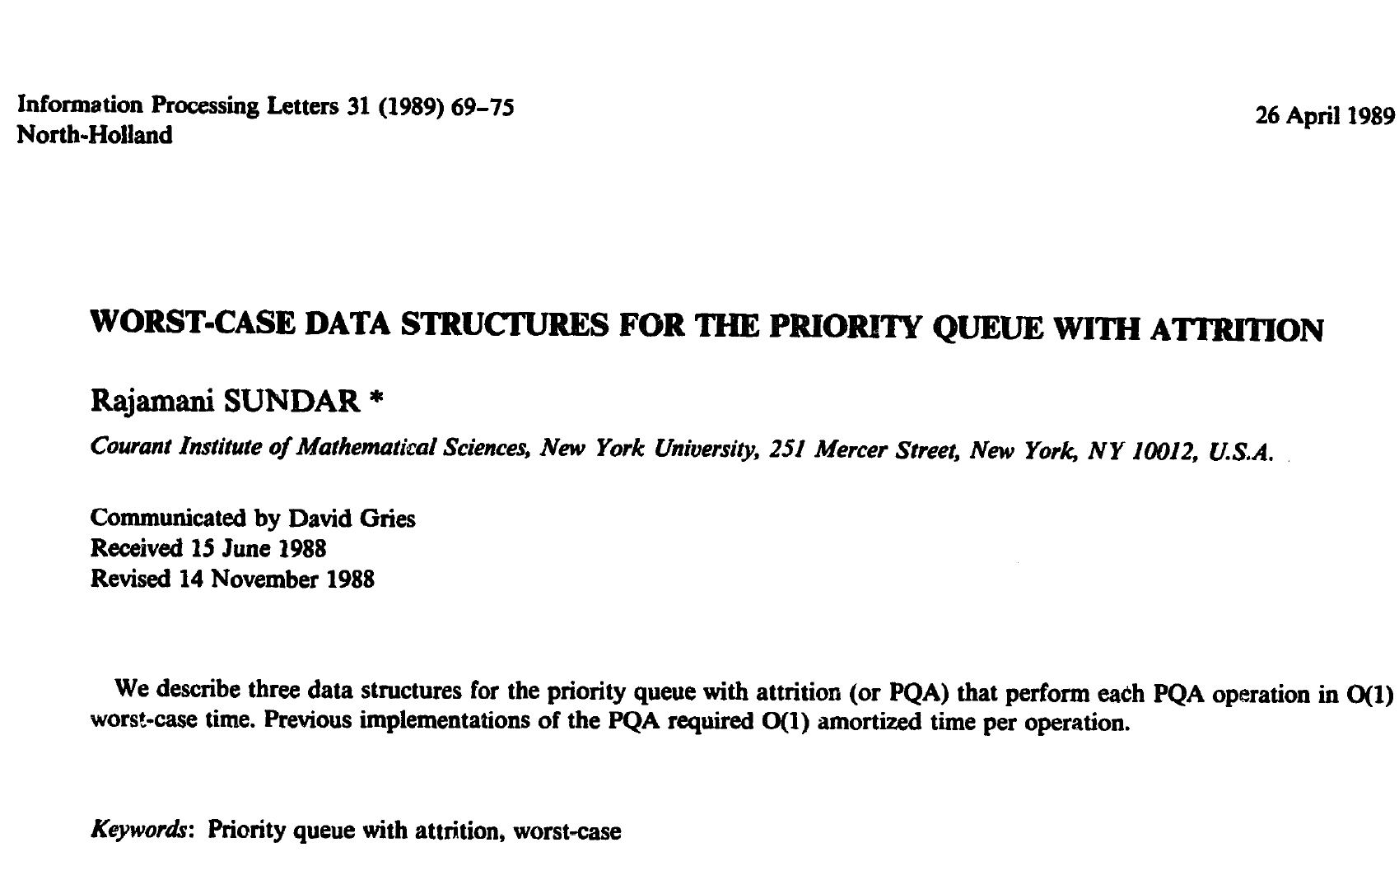

Slide 3
Operationer
Create S := Ø
Insert(x) S := { x } ᴜ { y∈S | y < x }
Deletemin m := min(S); S := S \ { m }; return m

Slide 4
Insert(4) i {1,3,5,6,9} ?
{4,5,6,9}
{1,3,4,5,6,9}
{1,3,4}
ved ikke
65 of 142

Slide 5
Løsning: Sorteret Liste
Create S := ()
Insert(x) while (|S|>0 and tail(S)≥x) remove_tail(S)
insert_tail(x)
Deletemin return remove_head(S)

Slide 6
Løsning: Sorteret Liste
Create S := ()
Insert(x) while (|S|>0 and tail(S)≥x) remove_tail(S)
insert_tail(x)
Deletemin return remove_head(S)
Sætning
Create, Insert og DeleteMin tager amortiseret O(1) tid
Bevis: Φ(S) = |S|. □

Slide 7
Worst-Case O(1)

Slide 8
Løsning: 4 Lister
Invarianter
C, B, D_{f} sorterede
max C ≤ min (B ᴜ D_{f} ᴜ D_{r})
|C|≥ |D_{f}|+2|D_{r}|
17 ≥ 4+2∙5
C
B
D_{f}
D_{r}
indsættelsestidspunkt

Slide 9
Hvilken mængde repræsenteres ved: (1,2,3,4,5,6)(7,10,14)(8,11)(9,8)
C B D_{f} D_{r}
{1,2,3,4,5,6,7,8,8,9,10,11,14}
{1,2,3,4,5,6,7,8,8,9}
{1,2,3,4,5,6,7,8,9}
{1,2,3,4,5,6,7,8}
{1,2,3,4,5,6,7,8,8}
ved ikke
67 of 142

Slide 10
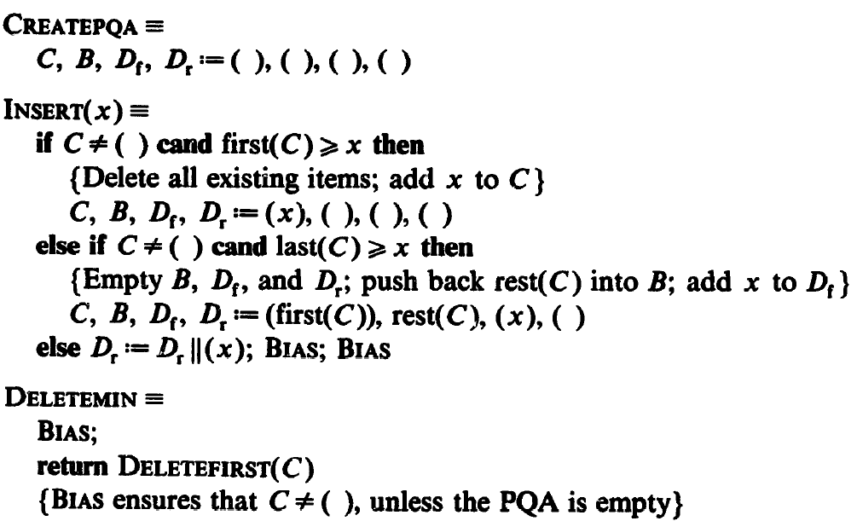
Invarianter
C, B, D_{f} sorterede
max C ≤ min (B ᴜ D_{f} ᴜ D_{r})
|C|≥ |D_{f}|+2|D_{r}|
1
≥ “+1”
Bias
2
3
3
2
1
C
B
D_{f}
D_{r}

Slide 11
Invarianter
C, B, D_{f} sorterede
max C ≤ min (B ᴜ D_{f} ᴜ D_{r})
|C|≥ |D_{f}|+2|D_{r}|
≥ “+1”
Bias
A
B
C
D
A
B
C
D
D_{f} -1
D_{f} +1, D_{r} -1
C=C+D_{f}, B=D_{f}=0
C +1, B -1
D_{r}
C
B
D_{r}
C
B
D_{f}
D_{r}
C
B
D_{f}
D_{r}
C
B
D_{f}
D_{f}

Slide 12
Resultatet af insert(7) på: (1,2,3,4,5,6)(7,10,14)(8,11)(9,8)
C B D_{f} D_{r}
(1,2,3,4,5,6)(7,10,14)(8,11)(9,8,7)
(1,2,3,4,5,6)(7,10,14)(8,9)(8,7)
(1,2,3,4,5,6)(7,10,14)(8)(9,8,7)
(1,2,3,4,5,6,7)(10,14)(8)(9,8,7)
ved ikke
65 of 142

Slide 13
Resultatet af insert(7) på: (1,2,3,4,5,6)(7,10,14)(8,11)(9,8)
C B D_{f} D_{r}
(1,2,3,4,5,6)(7,10,14)(8,11)(9,8,7)
(1,2,3,4,5,6)(7,10,14)(8,9)(8,7)
(1,2,3,4,5,6)(7,10,14)(8)(9,8,7)
(1,2,3,4,5,6,7)(10,14)(8)(9,8,7)
ved ikke
0 of 142

Slide 14
Sætning
Create, Insert og DeleteMin tager worst-case O(1) tid
Invarianter
C, B, D_{f} sorterede
max C ≤ min (B ᴜ D_{f} ᴜ D_{r})
|C|≥ |D_{f}|+2|D_{r}|
C
B
D_{f}
D_{r}

